Slide 1


CTI – Integration von Bestandsgeräten
Timi2 / Timi2Pro / Datafox in den Cloudtime Connector
Mischbetrieb

Slide 2
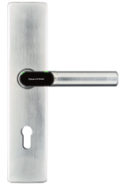

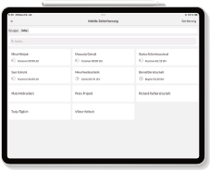
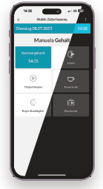
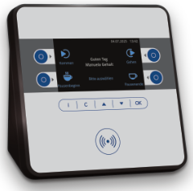
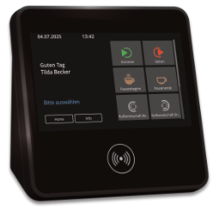

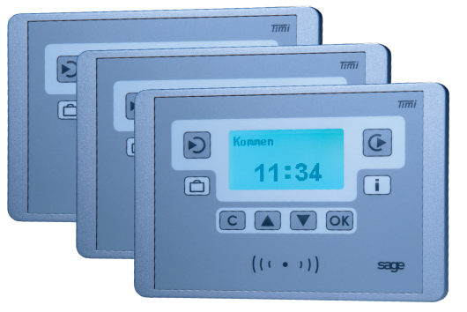
Terminals Bestandsgeräte integrieren
Zutrittskontrolle
Internet
Für die Integration von Bestandsgeräten wird der TService an den Cloudtime Connector angebunden.
Cloudtime
Server
Cloudtime App
persönlich / Team
Mandant
Management
- Geräte
- Apps
- Zutrittskontrolle
Sage HR Suite Zeitwirtschaft
Eine Umstellung auf Karo- Geräte kann schrittweise erfolgen
Mobile App und Zutrittskontrolle kann mit den Bestandsgeräten der Zeiterfassung genutzt werden.
Karo / Karo Touch
Timi2 / TimiPro / Datafox
Sage API
Tservice
Update
CTI Connector
Datahub

Slide 3
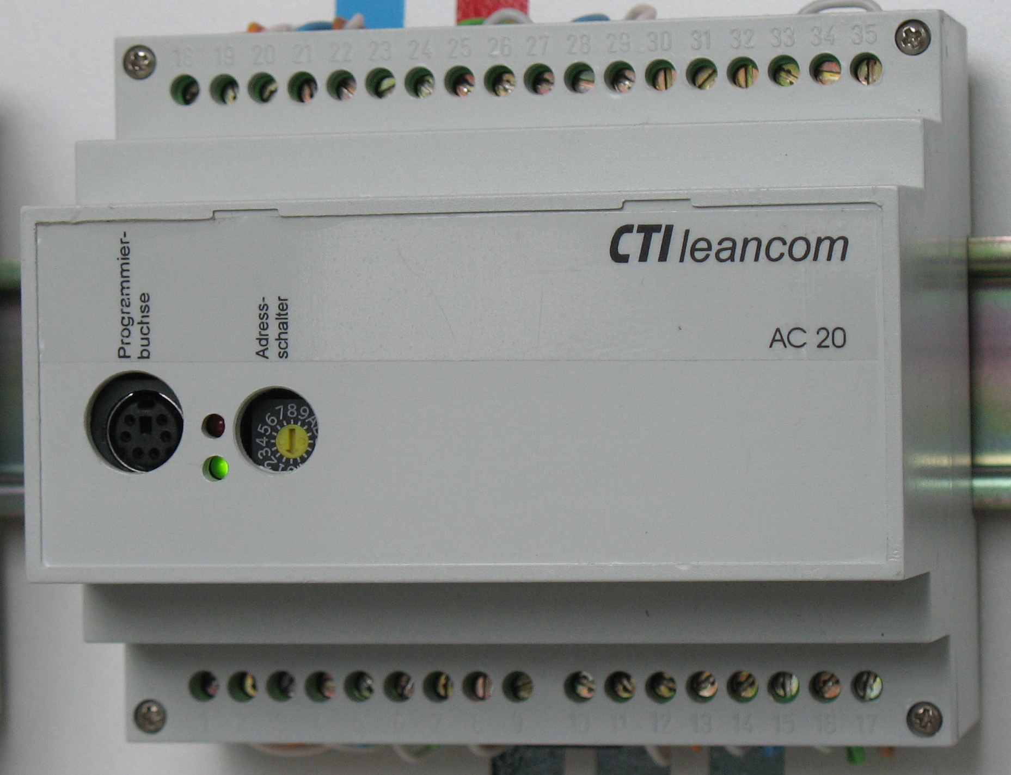
Terminals Bestandsgeräte integrieren
IST - Zustand
Zeiterfassungsgeräte : Timi2 / TimiPro / Datafox /
Zutrittskontrolle : AC10 / AC20
Alle Geräte müssen vom TService über IP-Adresse erreichbar sein. Bei verteilten Standorten muss die Netzwerkinfrastruktur angepasst werden ( VLAN, VPN etc. )
VPN
Sage HR Suite Zeitwirtschaft
Integration in Cloudtime Connector
Zeiterfassungsgeräte :
  Timi2 / TimiPro / Datafox können integriert werden.
Zutrittskontrolle :
  Türcontroller AC10 und AC20 müssen gegen TCK – Türcontroller getauscht werden.
  Wandleser müssen gegen aktuelle Wandleser getauscht werden.
  Die Verkabelung und Installationsschränke können weiter genutzt werden.
Zutrittskontrolle alt
( AC10 / AC20 )
Timi2 / TimiPro / Datafox
Stammdaten
TService
Ereignisse

Slide 4
Terminals Bestandsgeräte integrieren
Integrationsschritte
TService – Update im bestehenden System
Aktueller TService Version 5.7.0
Keine Änderung an der Anbindung der Zeiterfassungsgeräte an den TService
VPN
Sage HR Suite Zeitwirtschaft
Zutrittskontrolle alt
( AC10 / AC20 )
Timi2 / TimiPro / Datafox
Stammdaten
Tservice
Update
Ereignisse

Slide 5
Terminals Bestandsgeräte integrieren
Integrationsschritte
TService – Update im bestehenden System
Aktueller Tservice Version 5.7.0
Keine Änderung an der Anbindung der Zeiterfassungsgeräte an den TService
Mandant im Cloudtime anlegen
CTI Connector installieren
Internet
Cloudtime
Server
Mandant
Management
- Geräte
- Apps
- Zutrittskontrolle
Sage HR Suite Zeitwirtschaft
Sage API
Datahub
CTI Connector

Slide 6
Terminals Bestandsgeräte integrieren
Integrationsschritte
TService – Update im bestehenden System
Aktueller Tservice Version 5.07.0
Keine Änderung an der Anbindung der Zeiterfassungsgeräte an den TService
Mandant im Cloudtime anlegen
CTI Connector installieren
TService am Mandant registrieren
Internet
Cloudtime
Server
Mandant
Management
- Geräte
- Apps
- Zutrittskontrolle
Sage HR Suite Zeitwirtschaft
Timi2 / TimiPro / Datafox
Sage API
Tservice
Update
CTI Connector
Datahub

Slide 7
Terminals Bestandsgeräte integrieren
Integrationsschritte
TService – Update im bestehenden System
Aktueller Tservice Version 5.07.0
Keine Änderung an der Anbindung der Zeiterfassungsgeräte an den TService
Mandant im Cloudtime anlegen
CTI Connector installieren
TService am Mandant registrieren
Karo / Karo Touch, Cloudtime App und Zutrittskontrolle werden direkt an Cloudtime registriert.
Zutrittskontrolle
Internet
Cloudtime
Server
Cloudtime App
persönlich / Team
Mandant
Management
- Geräte
- Apps
- Zutrittskontrolle
Sage HR Suite Zeitwirtschaft
Karo / Karo Touch
Timi2 / TimiPro / Datafox
Sage API
Tservice
Update
CTI Connector
Datahub

Slide 8
Terminals Bestandsgeräte integrieren
Checkliste
von Sage bezogene Lizenz für die Nutzung der CTI Terminalanbindung
administrativer Zugriff auf den Kundenserver auf dem der TService läuft
installierter CTI Connector auf dem Kundenserver und Kenntnis der Zugangsdaten für das Cloudtime Portal
- Personen sind aus SageHR importiert und Transponder zugeordnet
- Hinweis: In Sage HR bereits zugeordnete Transponder lassen sich einmalig mit dem Skript SysSageMigrateAusweise aus Sage HR nach Cloudtime importieren
Kenntnis der Anmeldedaten für den TService (TSAdmin)
TService ab Version 5.3 -> evtl. Update
Je Timi mindestens folgende Angaben ermitteln: (z.B.: aus Sage HR Terminal Verwaltung)
- Beschreibung
- Seriennummer (z.B: ZT.123456 oder 21.101146)
- Terminalgruppe
- IP-Adresse

Slide 9
Informationen
Beschreibung der Anbindung im DokuWiki Cloudtime Portal:
https://cloudtime.cti-lean.com/doku.php?id=allgemein:withepapers:sage:wie_binde_ich_timi_zeiterfassungsgeraete_per_cloudtime_connector_an_sage_hr_an
https://cti-lean.com/produkte/schnittstellen/tservice/tservicegeräte/tmi2/ →Downloadbereich

Slide 10




GmbH
Eythstraße 11, 04129 Leipzig
+49(0)341 223 877 60
info@cti-lean.com
https://cti-lean.com

